Slide 1


ספר שלישי – השיבה לציון

Slide 2
הישוב החדש (מונח)
הישוב הישן
1914
1904
1881
הישוב החדש
העלייה השנייה
העלייה הראשונה

Slide 3
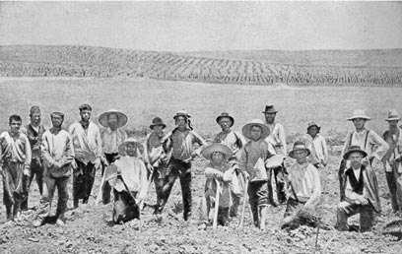
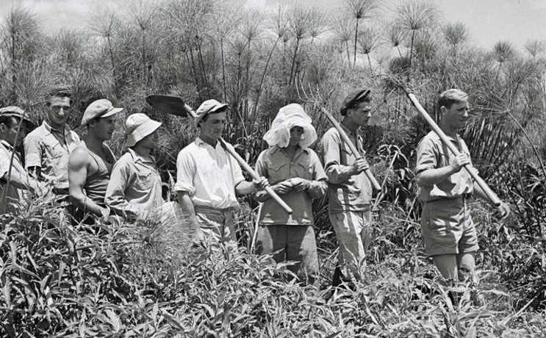
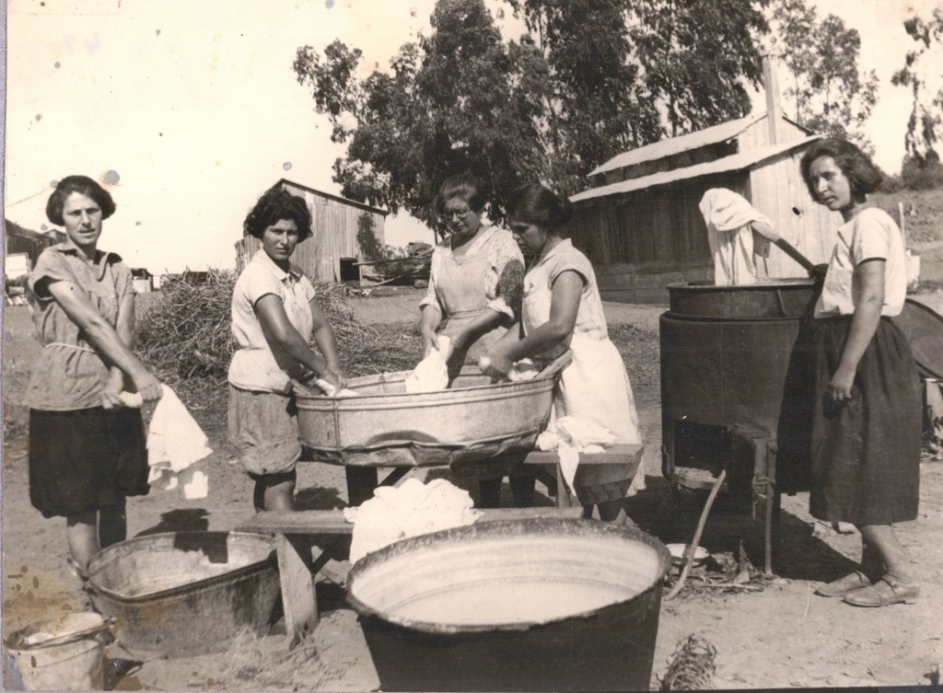
הישוב החדש - מאפיינים
רוב עולי הישוב החדש היו אשכנזים , מעטים מארצות האסלאם (עלייה מתימן)
רבים קיימו אורח חיים מסורתי/ חילוני
עסקו בבניין הארץ- בעבודת כפיים, חקלאות
עלו לארץ מטעמים ציוניים- רצו להקים מדינה יהודית בא"י
הקימו ישובים חדשים- מושבות, קיבוצים שיתופיים ומושבים
חידשו את השימוש בשפה העברית
הנהגה ציונית

Slide 4
הישוב החדש
העלייה הראשונה
בין השנים 1882-1904
סה"כ כ-60,000 עולים
בעיקר מרוסיה, רומניה ותימן
רוב העולים בעלייה זו היו דתיים-מסורתיים בעלי משפחות שהתיישבו בערים ועסקו במסחר ומלאכה, אך היה בה מיעוט של עולי חיבת ציון השונה במאפייניו מרוב העולים. (למשל: ביל"ו שהאמינו בערכי צדק חברתי ושוויון, נוסף לציונות ועבודת כפיים).
עולי חיבת ציון עסקו בחקלאות וחידשו את צורת ההתיישבות 'מושבה' (32 מושבות, 5,000 אנשים). הקימו מוסדות הנהגה מקומיים, פיתחו מוסדות חינוך לאומיים, הנהיגו את השפה העברית וקידמו את מעמד הנשים בתחום החינוך כתלמידות ומורות.

Slide 5
הישוב החדש
העלייה הראשונה
בין השנים 1882-1904
סה"כ כ-60,000 עולים
בעיקר מרוסיה, רומניה ותימן
קשיי המושבות:
עוני, מצוקה (כל הכסף נגמר בקניית האדמה), חוסר ניסיון חקלאי, מלריה (קדחת הביצות) שחיסלה רבים, בעיות עם החוק העו'תמני ביחס לזרים, פגיעות של ערבים בשדות וביבול...
לעזרת המושבות נחלץ הברון רוטשילד שהשקיע סכומים רבים. למרות זאת המושבות לא הגיעו לעצמאות כלכלית...
בשנת 1900 הניהול הועבר לחברת יק"א שהצליחה במאמצים מרובים להעמיד את המושבות.

Slide 6
הישוב החדש
העלייה השנייה
1904-1914
כ-35,000 עולים
בעיקר מרוסיה ומעט מתימן
חלק ניכר מהעולים בעלייה השנייה דמו אמנם באופיים לרוב אנשי העלייה הראשונה, כלומר: היו שומרי מצוות בעת עלייתם, בעלי משפחות, בעלי הון פרטי, והתיישבו בעיקר בערים.
אך הקבוצה הבולטת בעלייה השנייה, זו שהטביעה חותם על היישוב החדש, הייתה של הצעירים הסוציאליסטים.

Slide 7
הצעירים הסוציאליסטים
רובם היו גברים חילונים (שהגיעו מבתים דתיים אך עברו תהליך חילון), רווקים, חסרי הון פרטי. הם שללו את היהדות הגלותיות ושאפו לבנות דמות 'יהודי חדש' – ציוני, יצרני, סוציאליסט ודובר עברית.
האמינו בערכי הסוציאליזם – רצו לייסד בארץ מעמד פועלים ודרשו תנאים הולמים לפועלים. רצו שוויון ושיתופיות בכל תחומי החיים.
קידשו את ערך העבודה. העריכו עבודת כפיים, במיוחד חקלאות ועבודת האדמה. ראו בעבודה ערך עצמאי נוסף על התועלת הפרקטית.

Slide 8
הצעירים הסוציאליסטים פעולות למימוש השקפת עולמם:
כיבוש העבודה – מאבק נגד העסקת פועלים ערבים במושבות ותמיכה בעבודה עברית
כיבוש השמירה – מאבק לשמירה יהודית במושבות (ארגון 'בר גיורא' ו'השומר')
התיישבות שיתופית – 'הקבוצה' (בהמשך 'קיבוץ'). צורת חיים שיתופית לחלוטין. הקרקע הייתה לאומיות הכלכלה שיתופית לגמרי. ההחלטות התקבלו באספת חברים, חדר אוכל משותף ועוד...
מאבק על השפה העברית – נאבקו להשלטת העברית (אליעזר בן יהודה מהעלייה הראשונה, מלחמת השפות – 1913). הקימו מערכת חינוך עצמאית בלי מעורבות זרה בשפה העברית.
פעילות פוליטית – הקמת מפלגות (פועלי ציון 1906, הפועל הצעיר 1905). המפלגות כיוונו את חבריהן לעבודה ודאגו לצורכיהם. רבים ממובילי המפלגות יהיו מובילי הפוליטיקה הישראלית בהמשך.

Slide 9
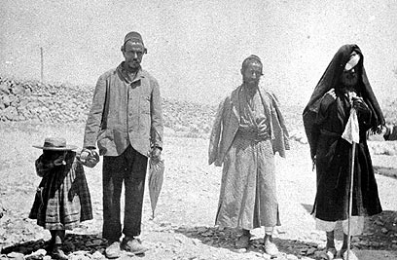
גלי העלייה מתימן
הגל הראשון: 1881-1908, תרמ"ב-תרס"ח. עליית 'אעלה בתמ"ר'
עלייה מתוך אמונה משיחית יחד עם גזירות חדשות של השלטון נגד היהודים.
סבלו מקשיים נוראיים וייחודיים – העדות בארץ לא הכירו בהם בבואם בגלל ייחודיותם ומנהגיהם, הם סבלו מעוני ומצוקת דיור. זה גרם להם להסתגר בתוך עצמם בקהילות סגורות.
הגל השני: 1912-3
גם סבלו מיחס שלילי ומאחוז תמותה גבוה.
הקימו שכונות וישובים לתימנים בלבד: מחנה יהודה בפתח תקווה, נחליאל בחדרה, שכונות בזיכרון-יעקב ויבנאל.
מוסדות החינוך שלהם היו נפרדים ולימדו במתכונת בה למדו בתימן. זו עוד עדות שהם לא הצליחו להתערות בארץ כמו עדות אחרות.

Slide 10
סוגיות בשאלת אופיו של הישוב
פולמוס השמיטה ומסע הרבנים

Slide 11
פולמוס השמיטה תרמ"ח 1888 עמ' 76-78 בספר
בשנת תרמ"ח הייתה שנת שמיטה והיה ויכוח בישוב היהודי האם לשמור שמיטה ולהפסיק לעבוד או לא
הצד הדתי | הצד ה'חילוני'
התורה מצווה לא לעבוד בשמיטה! | המושבות החדשות התבססו על עבודה חקלאית, היה חשש שהפסקה של שנה (פלוס איסור לזרוע לשנה שלאחר מכן) תמוטט את החקלאות שהחלה להתפתח בארץ
אחת הסיבות שחזרנו לארץ זה כדי שנוכל לקיים מצוות התלויות בארץ, גם לשמור שמיטה! | הברון רוטשילד איים לשלול את התקציב למי שישבות בשמיטה (כי חשש שכל התרומה שלו והסיוע ירד לטמיון והמושבות יקרסו)
למה הבעיה לא הייתה קיימת במשך מאות שנים? זו מצווה שתלויה בארץ ובמשך אלפי שנים לא הייתה חקלאות בארץ ישראל | מנהיגיה החילוניים של חובבי ציון ביקשו מרבני התנועה למצוא פתרון שיאפשר את עבודת האדמה בשמיטה.

Slide 12
פולמוס השמיטה תרמ"ח – היתר המכירה עמ' 76-78 בספר
הרב מוהליבר הציע פתרון – למכור את הקרקע לגוי למשך שנה ולהמשיך לעבוד בה (כי קרקע של גוי לא מחויבת בשמירת שמיטה). היתר זה נקרא 'היתר מכירה'. על היתר המכירה חתמו גם שלושה מגדולי רבני רוסיה.
היתר המכירה עורר סערה בתוך הישוב הישן.
רבני הישוב הישן הספרדים תמכו בהיתר המכירה ואימצו אותו.
רבני הישוב הישן האשכנזים התנגדו להיתר המכירה והקימו קרן לסיוע למתיישבים שישמרו שמיטה באופן מלא.
הברון רוטשילד אימץ את ההסכם ודרש שהמושבות שמקבלות ממנו תמיכה יעבדו על פי היתר המכירה. באופן כללי רוב המושבות (מלבד מזכרת בתיה ששמרה שמיטה) אימצו את היתר המכירה ופעלו לפיו.

Slide 13
מסע הרבנים למושבות – 1913 (תרע"ד)
רקע: ריבוי המתיישבים החילונים בארץ, שסע גדול בין הישוב הישן לחדש, הסתייגות רבני הישוב הישן ממעשי המתיישבים החילונים וחשש מנתינת לגיטימציה למעשיהם.
הרב קוק יוזם מסע (יחד עם 8 רבנים נוספים, כולל הרב זוננפלד, שהיה מראשי המתנגדים לציונות) ויחד הם עוברים ומבקרים ב-26 מושבות וקבוצות בארץ.

Slide 14
מסע הרבנים למושבות – 1913 (תרע"ד)
הישגי המסע:
מטרות המסע:
לא נרשם שינוי משמעותי בשמירת המצוות, חלק מהמקומות כן פעלו פעולות מסוימות (למשל ביכ"נ, מקווה), חלקם קיבלו את הרב קוק כרב המושבות.
הקשר הישיר כן סייע להפחתת העוינות והשנאה, הרבנים התרשמו ממסירות הנפש של המתיישבים והמתיישבים ראו שגם הישוב הישן לא נורא כל כך.
הרב קוק שאף כנראה לקיים מסעות נוספים, אך מלחמת העולם הראשונה שפרצה מנעה זאת.
חיזוק שמירת המצוות בקרב המתיישבים במושבות והקבוצות של הישוב החדש.
קירוב לבבות, איחוי השסע, הפחתת העוינות על ידי מפגש ישיר.

Slide 15
המעבר למנדט הבריטי
הצהרת בלפור וכתב המנדט

Slide 16
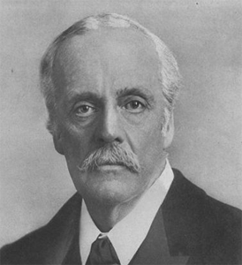
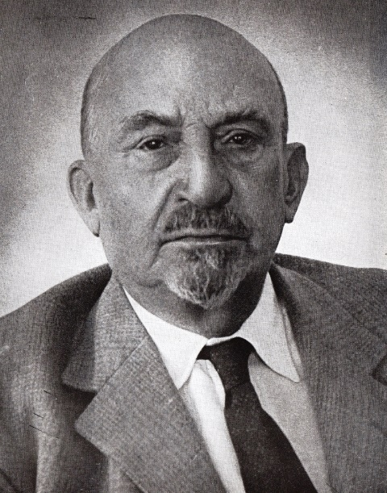
הצהרת בלפור:
ראשי התנועה הציונית העריכו כי א"י תיכבש ע"י הבריטים במהלך מלחמת העולם הראשונה. כיוון שכך הם שאפו להשיג מהבריטים הצהרה התומכת בציונות. היה קשה למצוא נוסח שמקובל על כולם אך ד"ר חיים וייצמן הצליח לשכנע את שר החוץ הלורד בלפור וכן את ראש הממשלה לויד ג'ורג' לנסח את מה שקרוי היום "הצהרת בלפור". ההצהרה נשלחה ללורד רוטשילד ב-2.11.1917.
נוסח ההצהרה כלל מספר סעיפים בניסוח מעורפל וזאת על מנת שבריטניה לא תתחייב למונחים פוליטיים חד משמעיים. הבית היהודי שהובטח לא יהיה בכל ארץ ישראל, הממשל הבריטית מבטיחה להשתדל להשיג את המטרה, לא הוזכר שיתוף פעולה עם ההסתדרות הציונית, והקמת הבית הלאומי צריכה לא לפגוע בזכויות של עדות אחרות בארץ.
הלורד בלפור
חיים וייצמן

Slide 17

הצהרת בלפור
משרד החוץ, 2 בנובמבר 1917
לורד רוטשילד היקר,
לעונג רב לי להעביר לידיך להלן, בשמה של ממשלת הוד מלכותו, את הצהרת ההזדהות עם השאיפות היהודיות הציוניות כפי שהוגשה לקבינט ואושרה על ידו:
"ממשלת הוד מלכותו רואה בעין יפה הקמת בית לאומי לעם היהודי בארץ ישראל, ותשתדל במיטב מאמציה להקל על השגת מטרה זו, בתנאי ברור שלא ייעשה שום דבר העלול לפגוע בזכויות האזרחיות והדתיות של עדות לא יהודיות בארץ ישראל או בזכויות ובמעמד המדיני של יהודים בכל ארץ אחרת".
אודה לך אם תביא את ההצהרה לידיעת ההסתדרות הציונית.
בכבוד רב,
ארתור ג'יימס בלפור

Slide 18
חשיבות ההצהרה
העולם היהודי ראה את הצהרת בלפור כמאורע חשוב, היסטורי ואף משיחי.
1. חשיבות גדולה מעצם ההצהרה והתמיכה ברעיון הלאומיות היהודית. במיוחד בשל העובדה שבריטניה נחשבה למעצמה גדולה בעולם וגם כבשה את השטח בפועל. | 2. מדינות רבות נוספות בעולם המערבי תומכות בהצהרה הבריטית ומכירות גם הן בהסתדרות הציונית כנציגת העם היהודי. | 3. גם בתוך העולם היהודי מתרבים התומכים בתנועה הציונית ורואים בה דבר שכבר אינו בגדר חלום בלבד.

Slide 19
הצהרת בלפור- ניתוח התוכן (הסייגים)
העדר מחויבות מעשית ומפורשת לבית הלאומי היהודי: ממשלת בריטניה הקפידה לנסח את ההצהרה באופן שלא ייתפס כהתחייבות מפורשת. עובדה זו באה לידי ביטוי מספר פעמים במילים שבהם בחרו מנסחי ההצהרה להשתמש:
"ותפעל במיטב מאמציה להקלת השגתה של מטרה זו...“
"ממשלת הוד מלכותו רואה בעין יפה את ייסודו של בית לאומי לעם היהודי בארץ ישראל...“
“ בעונג רב הנני מוסר לך את ההצהרה הבאה של אהדה לשאיפות הציוניות...“

Slide 20
הצהרת בלפור-הקשיים
אין התחייבות כלפי המוסדות הציוניים
אין הגדרה גיאוגרפית של תחומי הבית הלאומי
אין בכלל הגדרה למושג "בית לאומי" (בניגוד למדינה)
אין תמיכה מוחלטת ובלעדית בציונות בנוסח ההצהרה

Slide 21
המרד הערבי הגדול
מאורעות תרצ"ו-תרצ"ט (1936-1939)

Slide 22
רקע וגורמים לפרוץ המרד (מהצד הערבי)
התפתחות היישוב היהודי
עליות 1-5, החמישית גדולה במיוחד
1934: העפלה ראשונה ביוזמת ארגון ההגנה
הקמת מדינות ערביות באזור
איחוד ערב הסעודית (1932)
שינויים ממשלתיים לאומיים בטורקיה
התחזקות משטרים טוטליטריים באירופה
היטלר
סטאלין
מועצת מחוקקת
התוצאה: אלימות עובדת! נשיג את רצוננו בכוח
גידול היישוב העירוני (ת"א, י-ם, חיפה)
בספר הלבן השני התחייבו הבריטים להקים מועצה מחוקקת אשר תשקף את הרוב הערבי.
הנציב הבטיח בשנת 1935 שיקים, אך זה בוטל בלחץ יהודי
מוסוליני
מהומות ומאבק ערבי לאומי משיג תוצאות!
אם לא נילחם – נפסיד בשטח

Slide 23
פעולות הערבים במאורעות
פעולות טרור
שביתה כללית

Slide 24
פעולות הערבים במאורעות
פעולות טרור
שביתה כללית:
ב-1936 מוקם הועד הערבי העליון. הם הכריזו על שביתה כללית בארץ ישראל כל עוד לא ימלאו את 2 דרישותיהם: א. הפסקה מוחלטת של העלייה היהודית ומכירת קרקעות ליהודים.
ב. הקמת ממשלה לאומית המייצגת את הרוב הערבי בארץ.
מטרות השביתה:
לחץ על הממשל הבריטי 2) למוטט כלכלית את היישוב היהודי
לאחר שישה חודשים הערבים הפסיקו את השביתה בעצמם, לאחר שהתברר שהיא פגעה בעיקר בהם (האבטלה עלתה, הישוב היהודי מצא דרכים להסתדר בלי להסתמך על הערבים ועוד)

Slide 25
פעולות הערבים במאורעות
פעולות טרור:
פגיעה ברכוש ובנפש. הטרור התחיל בערים הגדולות (שדוכאו יחסית מהר בידי הבריטים) ובהמשך הצטרפו גם הכפרים הערבים.
הם כיוונו את פעולות הטרור נגד היהודים והבריטים (הם חשבו שהבריטים מסייעים להקים מדינה ולא האמינו לניסיונות הפיוס של הבריטים)
נגד היהודים הם ביצעו התקפות על יישובים, ירי בדרכים, מטענים ומכוניות תופת, פגיעה בחקלאות (שריפה, עקירה ועוד). הנשק סופק על ידי מדינות ערב
נגד הבריטים הם הכריזו על "מרי אזרחי"- אי תשלום מיסים והפסקת שיתוף הפעולה. בנוסף הם ביצעו התקפות טרור כנגד תחנות משטרה בריטיות, פסי רכבת וכד'.
שביתה כללית

Slide 26
תגובת הבריטים למרד
דיכוי המרד באלימות, הטלת שלטון צבאי בארץ, פעולות עונשין נגד כפרים ערבים פורעים (הריסת בתים, מעצר פורעים), הטלת עונש מוות... המרד דוכא סופית רק בשנת 1939
במקביל הבריטים ניסו לפייס את הערבים ולהבהיר להם שהם לא בעד היהודים – הטילו מגבלות על עלייה יהודית ורכישת קרקעות (השיא: הספר הלבן השלישי בשנת 1939)

Slide 27
בתחילת גל הפרעות השלישי (1936), מוקמת ועדת חקירה בריטית: ועדת פיל שעסקה בעניינים הבאים:
מדוע פרץ המרד הערבי הגדול?
כיצד ניתן לפתור את הבעיה בין היהודים לערבים בא"י?
תפקוד הממשל הבריטי בא"י

Slide 28
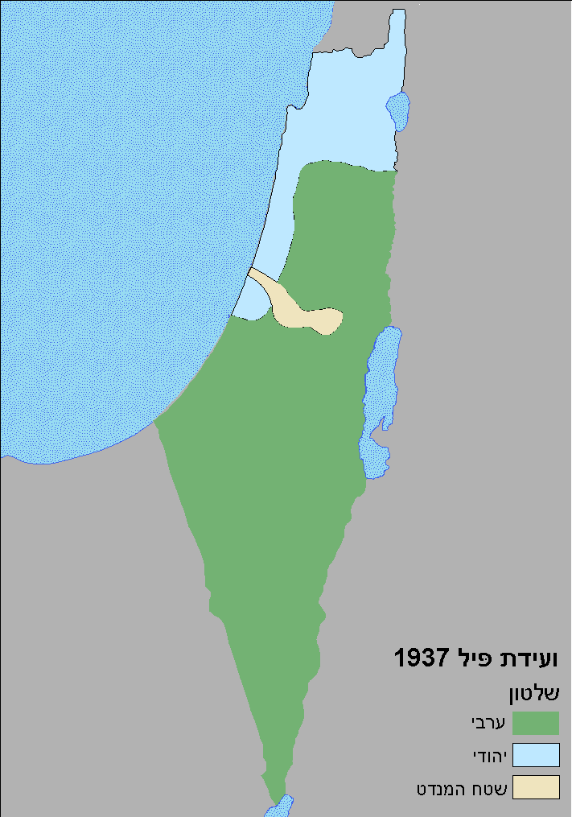
מסקנות ועדת פיל
הצעת החלוקה 1937
חלוקת הארץ ל-2 מדינות בין הערבים ליהודים:
חלוקת א"י עפ"י ועדת פיל
היהודים מקבלם 20% מהשטח
הערבים מקבלים 75% מהשטח
הבריטים נשארים במובלעת הכוללת את יפו ירושלים ובית לחם, 5%.
פעם ראשונה שהבריטים מציעים לתת שלטון עצמי ליהודים בארץ!

Slide 29
התגובות להצעת החלוקה של וועדת פיל
הצד הערבי
הצד היהודי
התנגדות מוחלטת לכל בעלות של יהודים על חלק מארץ ישראל
חידוש האלימות
מחלוקת בין הזרמים (כולם לא שמחו על הגבולות המוצעים)
נימוקים בעד החלוקה: הזדמנות להקים סוף סוף מדינה כלשהי, נתחיל בקטן ונגדיל בהמשך את השטח, חשוב לייצר מקלט בטוח לכל היהודים באירופה שצריכים להימלט מהאנטישמיות הנאצית.
נימוקים נגד החלוקה: אי אפשר להגן על מדינה בגבולות האלה, הערבים עם יתרון גובה ומקיפים אותנו – הם יכבשו אותנו בקלות, אם נוותר עכשיו לעולם לא נקבל חזרה את השטחים האלה

